Slide 1
Les conséquences du changement climatique

Slide 2
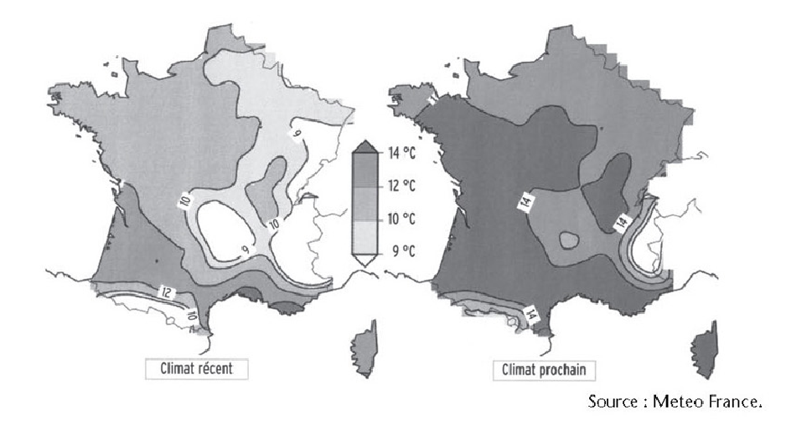
1

Slide 3
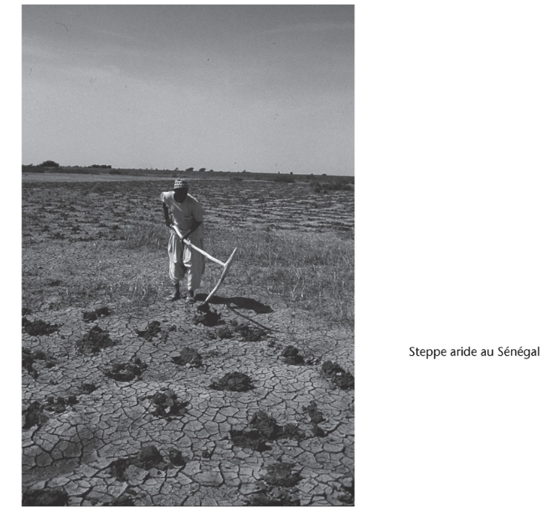
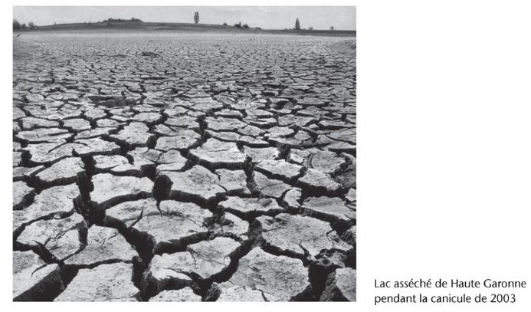
2

Slide 4
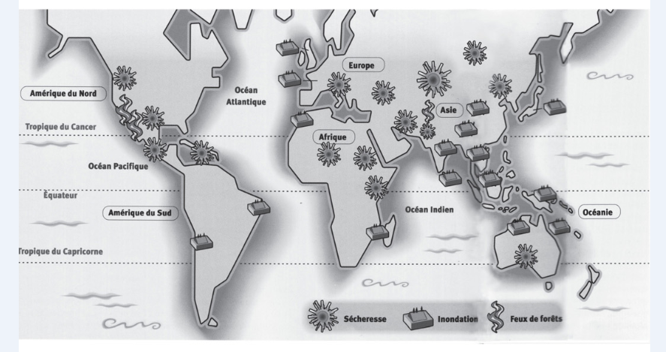
3

Slide 5
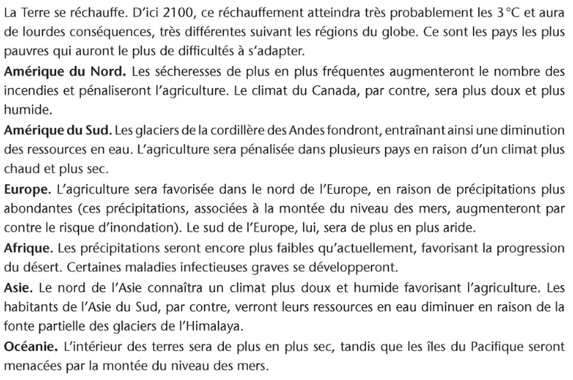

Slide 6
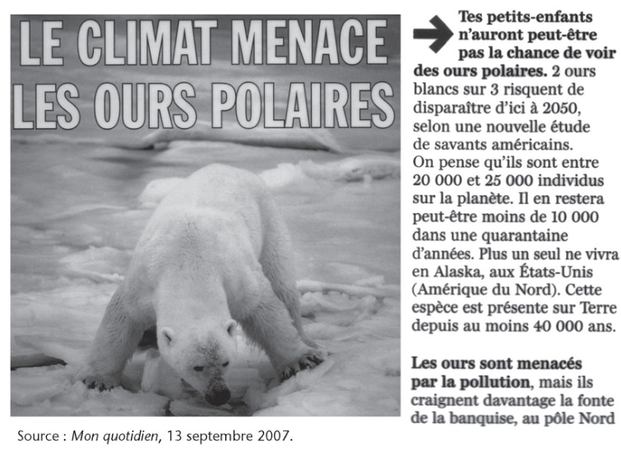
4

Slide 7
Au cours du siècle prochain, le changement climatique :
augmentera la température de la Terre d’environ 3 degrés. Il y aura plus de canicules, d’inondations, de sécheresses…
fera disparaître des milliers d’espèces vivantes
fera monter le niveau des mers et des océans d’environ 1 mètre, obligeant des millions de personnes à se déplacer

